Slide 1

Google Magenta
DDSP: Differentiable Digital Signal Processing
Raimondo Rapacciuolo - 0522501266
Algoritmic Music & Sound Computing – 2022/2023

Slide 2

Introduction: Magenta
Progetto che esplora il ruolo del Machine Learning nella creazione di arte e musica
Base per la creazione di smart tools per estendere il processo creativo di artisti e musicisti
Sono presenti 2 librerie principali:
@magenta/music: libreria che implementa modelli musicali note-based
@magenta/sketch: libreria che implementa modelli per il disegno

Slide 3

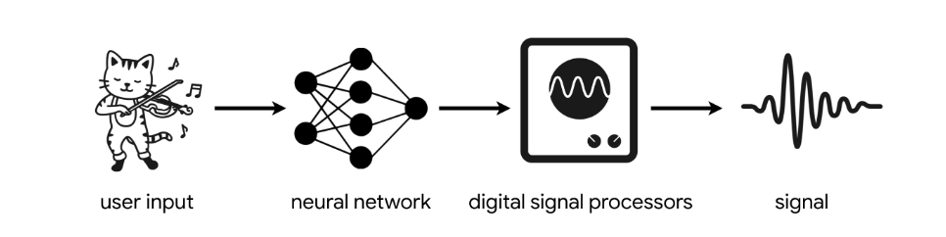
Introduction: Ddsp
Libreria di Magenta che implementa versione differenziabili delle funzioni di Digital Signal Processing rendendo possibile l’integrazione in modelli di Deep Learning
Cerca di risolvere il problema del controllo manuale dei parametri che porta I suoni dei sintetizzatori ad essere spesso innaturali e “sintetici”

Slide 4
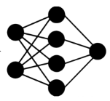


Goals
Studiare l’architettura di Magenta ddsp
Addestrare 3 autoencoder sugli strumenti scelti:
Piano
Basso
Chitarra
Effettuare Timbre Transfer usando gli autoencoder addestrati

Slide 5
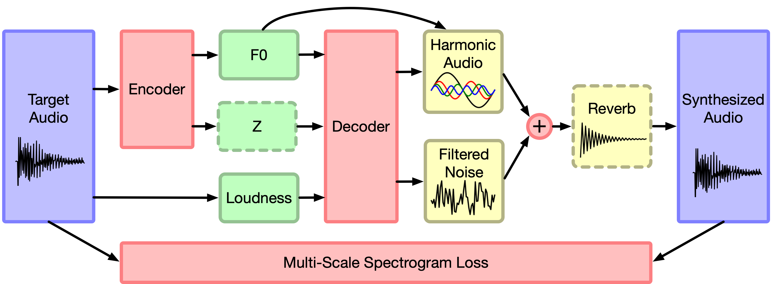
Architecture

Slide 6
Architecture
3 Encoder:
f-encoder: che restituisce la frequenza fondamentale f(t)
l-encoder: che codifica l’intensità del suono l(t)
z-encoder: componente che codifica il segnale audio in input e lo proietta nello spazio latente come vettore di 16 dimensioni z(t)

Slide 7
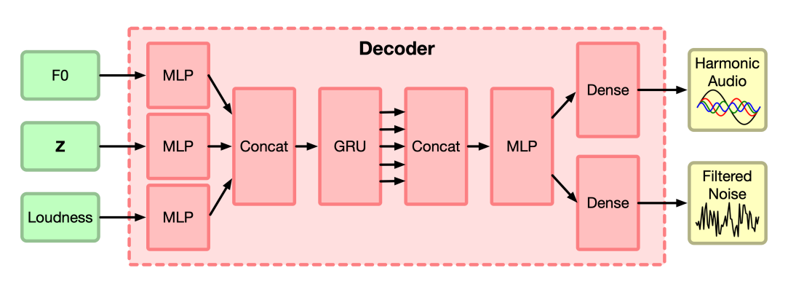
Architecture
Il blocco decoder prende in input la tupla (f(t), l(t), z(t)) e restituisce i parametri necessari per sintetizzare il suono alle componenti di sintesi armonica e sintesi dei filtri
L’ultima MLP genera gli shared embedding finali che verranno processati da due dense layer diversi

Slide 8
Architecture
L’ultima componente lavora in 3 passi:
Computa lo spettrogramma per S e S’
Calcola la loss usando l’errore assoluto medio
Ponderazione multi-scala che permette di bilanciare l’attention alle varie frequenze dello spettrogramma

Slide 9

Data Collection: NSynth
Dataset contenente 305.979 note musicali oguna con il suo timbro, pitch, envelope e velocity
File .wav dalla durata di 4 secondi con campionamento a 16kHz
Ogni nota ha la sua:
Family: Famiglia di strumenti a cui appartiene
Source: Il metodo con cui è stata prodotta la nota (Acoustic, Electronic, Synthetic)

Slide 10
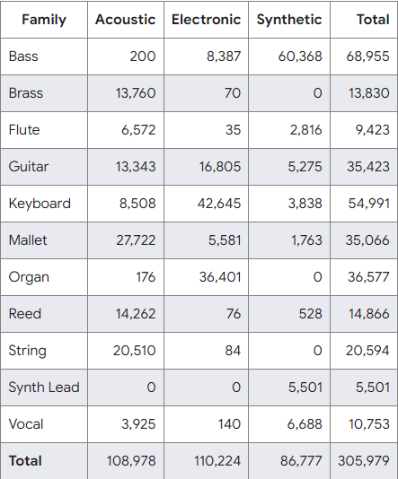
Data Collection: NSynth
https://magenta.tensorflow.org/datasets/nsynth#files

Slide 11

Preprocessing
Sono stati estratti i file necessari in base a strumento e source
I singoli file audio sono stati uniti in un unico file .wav da 20 minuti
Il file è stato trasformato in formato TFRecord per il training

Slide 12

Training
L’autoencoder è stato addestrato seguendo i parametri suggeriti dal team Google Magenta:
Range di 5k - 30k step di training
Checkpoint ogni 5k passi di training
Numero massimo di checkpoint da mantenere 10
Stop condition: Loss al di sotto di 5.0 – 4.5

Slide 13
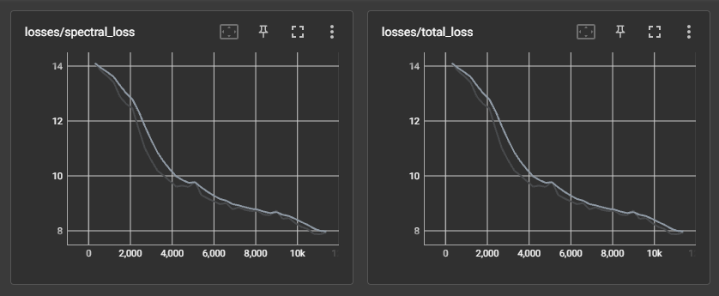
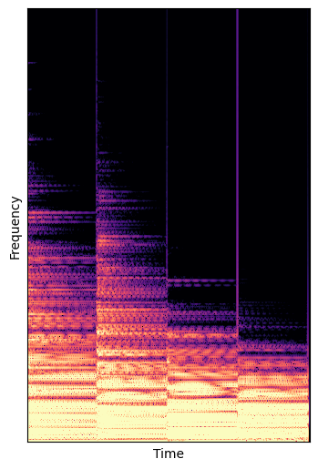
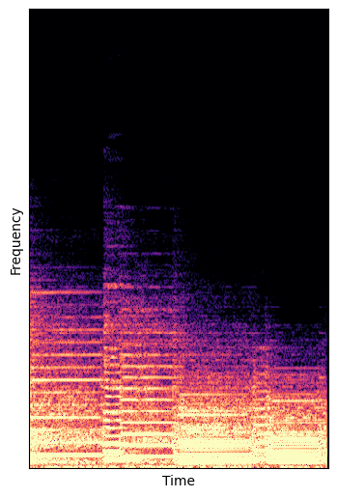
Results
Spettrogramma S
Spettrogramma S’
Total loss finale 5.99

Slide 14

Testing
Per testare l’autoencoder è stato creato uno script dove è possibile:
caricare il file .zip del modello addestrato
Registrare o caricare un audio da una fonte monofonica
Modificare i parametri del suono caricato
Effettuare la sintesi dell’audio con il nuovo timbro

Slide 15


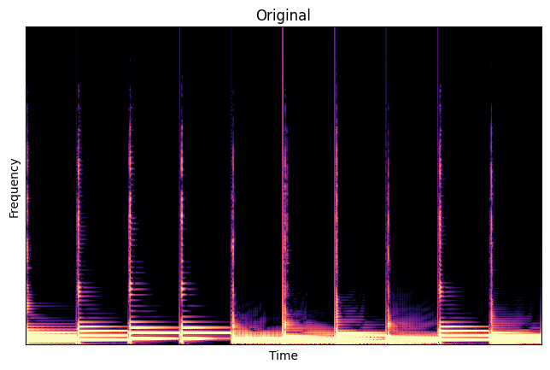
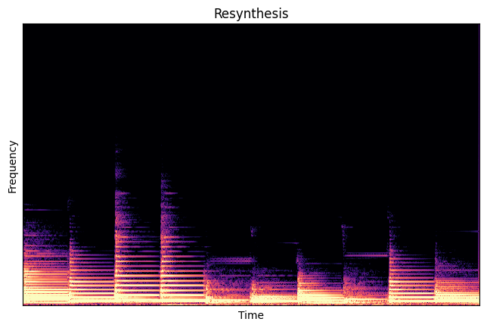
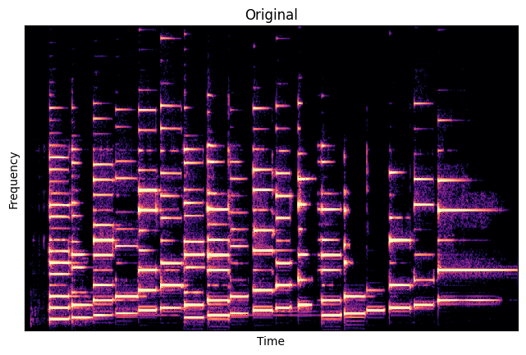
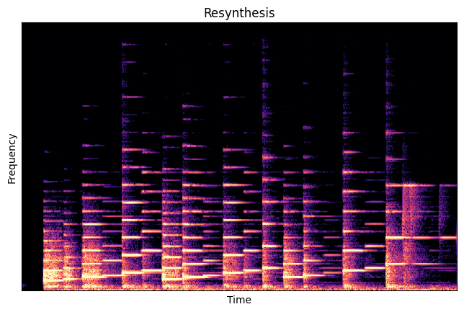

Esempio

Slide 16
Grazie per l’attenzione!

